Slide 1
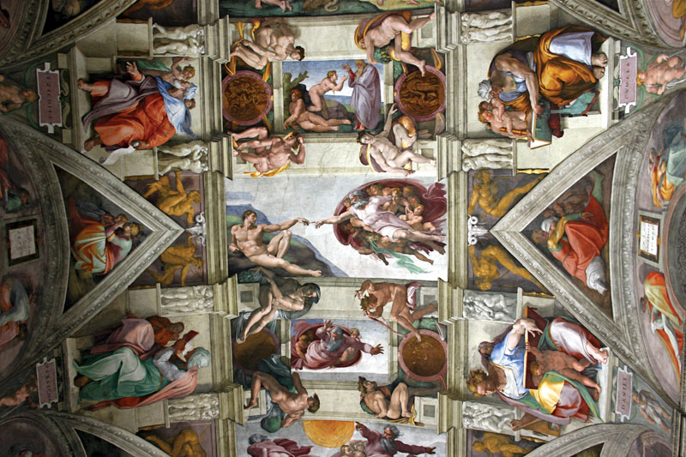
Tafsiran Kejadian
בְּרֵאשִׁית בָּרָא אֱלֹהִים אֵת הַשָּׁמַיִם וְאֵת הָאָרֶץ׃
Notes:
Bereshit bara Elohim et hashamaim veet ha aretz.

Slide 2
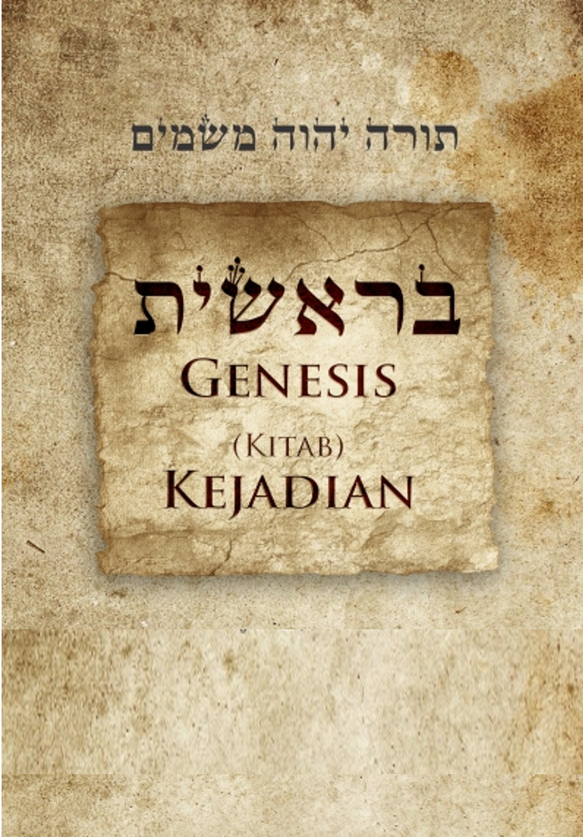
APA KITAB KEJADIAN?
Menurut Pandanganmu
….

Slide 3
Persepsi terhadap Akitab
Alkitab merupakan hasil tulisan manusia, namun Alkitab memiliki suatu ciri khas, iaitu diilhamkan oleh Allah.
Hipotesis / Permis
Notes:
Persepsi bererti Cara yang melihat atau memahami susuatu.
Hipotesis bererti Idea atau cadangan yang didasarkan pada fakta yang diketahui dan digunakan sebagai asas untuk bertaakul atau untuk siasatan lanjut dan untuk mempelajari sesuatu. Contoh, kepercayaan…

Slide 4
Pengilhaman Alkitab
Istilah pengilhaman adalah perbimbingan atau pengaruh dari Roh Allah dan fikiran para penulis Alkitab sehingga hal tersebut menjadikan tulisan sebagai catatan yang progresif dan berkewibawahan dari wahyu dan kehendak Allah.
Notes:
Teori Naluri(Institusi), Teori Pencerahan(Iluminasi), Teori Sebahagian(Penglibatan: libat membawa maksud membebat, melipat atau membelit. Terliat, terbabit), Teori Verbal(Pengaruhan Roh Kudus dengan pemikiran, idea atau konsep), Terori Arahan(Pengikutan apa kata Tuhan), Teori Organik dan lain-lain.

Slide 5
Teori Naluri(Institusi)
Soal pengilhaman lebih merupakan wawasan tingkat tinggi dan juga merupakan ilham sebagai penglihatan yang sangat tajam.

Slide 6
Teori Pencerahan(Iluminasi)
Ada Pengaruh Roh Kudus pada penulis Kitab Suci.
Tetapi pengaruh tersebut sekadar berfungsi untuk meningkatkan kemampuan alamiah penulis-penulisnya.

Slide 7
Teori Sebahagian(Penglibatan)
Hati para penulis diperbaharui oeh Tuhan Allah, sehingga pengilhaman sama dengan kelahiran kedua kali.
Pengilhaman ialah kecakapan yang diberikan oleh roh Kudus di dalam jabatan sebagai penulis.
Notes:
Penglibatan: libat membawa maksud membebat, melipat atau membelit. Terliat, terbabit

Slide 8
Teori Verbal(Pengaruh Roh Kudus )
Pengaruh Roh Kudus menjangkau lebih jauh daripada sekadar mengarahkan pemikiran, idea atau konsep yang akan ditulis.

Slide 9
Terori Arahan(Pengikutan apa kata Tuhan)
Allah benar-benar mengatakan isi Alkitab kepada para penulis Alkitab dimana antara Allah dengan penulis membuat suatu kesepakatan yang telah disepakati oleh penulis dan Allah sendiri.

Slide 10
Pengilhaman Oranik
Istilah Pengilhaman Organik mengakui karakter manusia sepenuhnya dalam penulisan Kitab Suci, yang tampak dalam beragam gaya, penagalaman, ketertarikan, dan konteks budaya-bahasa masing-masing penulisnya.
Notes:
Contoh: Musa, Daud, Solomon, Paulus, Yohanes, Lukas, Daniel (Mene Mene Tekel Degel Ufarsin …Dan.5:25)

Slide 11
Tafsiran Kejadian
בְּרֵאשִׁית בָּרָא אֱלֹהִים אֵת הַשָּׁמַיִם וְאֵת הָאָרֶץ׃

Slide 12
Kitab Kejadian
Penulis: Selama ini, kami menerima Musa sebagai penulis kitab ini.
Masa Penulisan: Antara tahun 1440 SM-1400 SM, selepas Musa memimpin bangsa Israel keluar dari Mesir.

Slide 13
Tujuan Penulisan: Kitab Kejadian seringkali diumpamakan sebagai "bidang-benih" bagi seluruh isi Alkitab.
Ayat Kunci: Kejadian 1:1, Kejadian 3:15, Kejadian 12:2-3, Kejadian 50:20.
Notes:
Kejadian 1:1 - ¹Pada mulanya Allah menciptakan langit dan bumi.

Slide 14
Tujuan Penulisan: Kitab Kejadian seringkali diumpamakan sebagai "bidang-benih" bagi seluruh isi Alkitab.
Ayat Kunci: Kejadian 1:1, Kejadian 3:15, Kejadian 12:2-3, Kejadian 50:20.
Notes:
Kejadian 3:15 - ¹⁵Aku akan mengadakan permusuhan antara engkau dengan perempuan ini, dan antara keturunanmu dengan keturunannya. Keturunannya akan meremukkan kepalamu, dan kamu akan meremukkan tumitnya."

Slide 15
Tujuan Penulisan: Kitab Kejadian seringkali diumpamakan sebagai "bidang-benih" bagi seluruh isi Alkitab.
Ayat Kunci: Kejadian 1:1, Kejadian 3:15, Kejadian 12:2-3, Kejadian 50:20.
Notes:
Kejadian 12:2-3 - ²Aku akan membuat kamu menjadi suatu bangsa yang besar. Aku akan memberkati kamu dan menjadikan namamu hebat. Kamu akan menjadi suatu keberkatan! ³Aku akan memberkati mereka yang memohonkan berkat bagi engkau, dan Aku akan mengutuk mereka yang mengutuk engkau. Melalui engkau, semua kaum di bumi akan diberkati.“

Slide 16
Tujuan Penulisan: Kitab Kejadian seringkali diumpamakan sebagai "bidang-benih" bagi seluruh isi Alkitab.
Ayat Kunci: Kejadian 1:1, Kejadian 3:15, Kejadian 12:2-3, Kejadian 50:20.
Notes:
Kejadian 50:20 - ²⁰Memang dahulu kamu berniat melakukan kejahatan terhadapku, tetapi Allah memaksudkan perbuatan kamu untuk tujuan yang baik sehingga wujud apa yang terjadi sehingga hari ini, iaitu dengan terpeliharanya kelangsungan hidup ramai manusia.

Slide 17
Penulis Musa menulis Kitab Pentatukh.
Pentateukh adalah asas dan permulaan Alkitab dan juga asas teologi baik orang Yahudi mahupun orang Kristian.
Kejadian adalah salah satu buku daripada Pentathukh yang termasuk Kitab Keluaran, Kitab Imamat, Kitab Bilangan, dan Kitab Ulangan.

Slide 18
Kisah kitab Kejadian memuat dua bahagian, iaitu Sejarah Purbakala yang diceritakan dari Kejadian 1-11 dan Permulaan Sejarah Penyelamatan melalui Abraham dan Keturunannya yang diceritakan dari Kejadian 12-50.

Slide 19
Kitab Kejadian mengandungi Teologi Dasar iaitu Doktrin tentang Penciptaan, Allah, Keselamatan, Dosa, Keluarga, Misi, Manusia, Pengharapan dan lain-lain.

Slide 20
Menurut Emile Durkheim, amalan keagamaan dapat difahami sebagai peranan untuk persatuan dan kestabilan dalam tatanan Masyarakat.
Contoh: Keluaran dari Mesir
Notes:
Bila ktiab Kejadian ditulis? dan oleh siapakah kitab Kejadian ditulis?
Antara bangsa Mesir dan keturunan Israil tidak hidup dengan damai dan harmonis, bahkan bermusuhan.
Keluarag 14:12 - ¹²Bukankah di Mesir telah kami katakan kepadamu, 'Jangan ganggu kami, biarlah kami menghambakan diri kepada warga Mesir'? Lebih baik kami menjadi hamba kepada orang Mesir daripada mati di gurun ini.“

Slide 21
Tafsiran Kejadian
בְּרֵאשִׁית בָּרָא אֱלֹהִים אֵת הַשָּׁמַיִם וְאֵת הָאָרֶץ׃

Slide 22
Orang-orang Israel tinggal di Gunung Sinai selama satu tahun.
Permulaan dari zaman baru bagi satu bangsa yang dipenuhi dengan harapan dan keingingan besar/semangat.
Notes:
Musa sebanyak 8 kali mendaki gunung Sinai sebagai pengantara Allah dan Israel di gunun Sinai semala satu tahun.
Perjanjian di Gunung Sinai (Kel 24:1-11), Sepuluh Perintah (Kel 20:1-17), rincian Hukum Taurat (Kel 20:22-23:33), dan Kemah suci (Kel 25:1-31:1).
Masa itu adalah masa pembangunan kerajaan baharu.

Slide 23
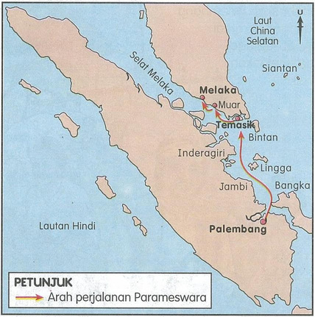
Kerajaan Sriwijaya
Kisah penubuhan dan pengasasan kerajaan tentang Parameswara.
Notes:
Melaka amat dikenali kerana keunikan sejarahnya. Sejarah Melaka bermula apabila Parameswara putera raja kerajaan Sriwijaya dari Palembang Sumatra telah terlibat dalam peperangan merebut takhta kerajaan Majapahit pada akhir abad ke-14. Setelah ditumpaskan oleh Majapahit, baginda telah lari mencari perlindungan ke Temasik sebagai raja selama 9 tahun. Pada ketika itu dikuasai oleh Siam. Setelah diusir dari Temasik oleh penjajah dari Siam, pada tahun 1396, beliau dan pengikut-pengikutnya mengundurkan diri ke Muar dan kemudiannya ke Sungai Ujong sebelum singgah di Bertam iaitu berdekatan dengan muara sungai Melaka.

Slide 24
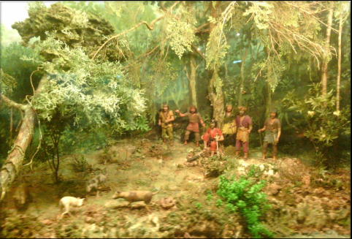
Kisah penubuhan dan pengasasan kerajaan tentang Parameswara.
Notes:
Setelah tiba di Bertam, baginda telah melihat anjing perburuannya ditendang oleh seekor pelanduk putih. Baginda amat kagum dengan keberanian pelanduk putih tersebut dan membuat keputusan untuk membuka negeri di situ. Sebab Parameswara berpendapat bahawa tempat itu sangat bertuah dan sesuai dijadikan negeri. Baginda telah bertanyakan nama pohon tempat baginda bersandar dan pengikutnya memberitahu bahawa nama pohon tersebut adalah pohon Melaka. Maka baginda telah membuat keputusan untuk menamakan negerinya sempena nama pohon tersebut.

Slide 25
Nama Kitab itu dalam Bahasa Ibrani ialah “Bere’shit” menurut perkataan yang pertama dalam kitabnya.
Isi Kandungan Kitab ini dibagikan dengan dua bahagian, iaitu Pra-Sejarah(1-11) dan Permulaan Sejarah Penyelamatan(12-50).

Slide 26
Dan secara Menyeluruh, kitab ini sebagai "sebuah buku Permulaan"mengandungi pemikiran pusat iaitu permulaan langit dan bumi, permulaan umat manusia, permulaan umat terpilih, dan permulaan dosa dan penebusan dan sebagainya.

Slide 27
Manusia memandang dan membalas apa yang terdapat dalam alam semesta menurut Pandangan Dunia.
Terdapat dua jenis Pandangan Dunia secara makna yang luas iaitu Materialism dan Teisme.

Slide 28
Kitab Kejadian mengandungi hakikat bawaha Allah wujud dan Dia mewahyukan diri-Nya kepada para leluhur Israel.
Kitab ini menekankan semua kewujudan makhluk melalui Tuhan daripada berdebat dengan kewujudan Tuhan.

Slide 29
Ciptaan-ciptaan Allah yang begitu banyak sehingga mana kita tidak mampu mengiranya.
Sejak ciptaan Allah, sejarah dunia juga sangat panjang.
Tidak ada seorang pun yang menutlis seluruh sejarah dunia.

Slide 30
Maka sejarah ialah singkatan tentang sejarah panjang.
Salah satu cara yang menggambarkan sejarah ialah salasilah yang tertera.
Alkitab juga memuatkan banyak riwayat.
Riwayat ialah Toledot dalam bahasa Ibrani.
Notes:
Andainya dituliskan segala-galanya di Dunia ini, seluruh dunia ini pun tidak cukup untuk memuatkan semua Sejarah Dunia ini.

Slide 31
Istilah Toledot itu sangat penting dalam pentafsiran Kitab Kejadian.
P. J. Wiseman menekankan penggunaan kata ini untuk menunjukkan pembahagian dalam Kitab Kejadian.

Slide 32
Struktur kitab Kejadian ialah rangka pentafsirannya.
Struktur kitab Kejadian merupakan sepuluh “Toledot”.
Kitab Kejadian merupakan kisah-kisah berdasarkan kata kunci "Toledot".

Slide 33
Toledot (bahasa Ibrani: תּוֹלְדֹת) bererti “riwayat”, “keturunan” atau “riwayat keturunan”, “salasilah”, “salasilah keturunan” dan “urutan salasilah ”.
Kata itu muncul 11 kali dalam 10 bagian dalam Kitab Kejadian(2:4; 5:1; 6:9; 10:1; 11:10, 27; 25:12, 19; 36:1, 9; 37:2).

Slide 34
10 riwayat di dalam Kitab Kejadian
2:4; 5:1; 6:9; 10:1; 11:10, 27; 25:12, 19; 36:1, 9; 37:2

Slide 35
Kejadian 2:4
Demikianlah riwayat langit dan bumi ketika diciptakan.
Pada masa Tuhan Allah menjadikan bumi dan langit

Slide 36
Kejadian 5:1
Inilah daftar salasilah keluarga Adam. Pada waktu penciptaan makhluk manusia, Allah menjadikannya menurut rupa Allah.

Slide 37
Kejadian 6:9
Inilah riwayat Nuh. Dalam kalangan yang sezaman dengannya, Nuh seorang yang benar dan tidak tercela. Dia hidup akrab dengan Allah.

Slide 38
Kejadian 10:1
Inilah keturunan anak-anak Nuh, iaitu Sem, Ham, dan Yafet. Kepada mereka, lahirlah anak-anak lelaki selepas banjir besar itu.

Slide 39
Kejadian 11:10
Inilah keturunan Sem. Setelah Sem berusia 100 tahun, lahirlah kepadanya Arpakhsad, dua tahun selepas banjir besar.

Slide 40
Kejadian 11:27
Inilah keturunan Terah. Terah dikurniai anak, iaitu Abram, Nahor, dan Haran. Seterusnya Haran dikurniai anak iaitu Lut.

Slide 41
Kejadian 25:12
Inilah keturunan Ismael, anak Abraham yang dilahirkan untuknya oleh Hagar, seorang perempuan Mesir yang menjadi hamba Sarah.

Slide 42
Kejadian 25:19
Inilah keturunan Ishak, anak Abraham. Abraham mempunyai anak, iaitu Ishak.

Slide 43
Kejadian 36:1
Inilah keturunan Esau, yang juga dikenali sebagai Edom.

Slide 44
Kejadian 36:9
Inilah urutan salasilah Esau, leluhur orang Edom di Pergunungan Seir.

Slide 45
Kejadian 37:2
Inilah salasilah keturunan Yakub.
Maka Yusuf anaknya yang berusia tujuh belas tahun itu menggembalakan kawanan ternakan bersama-sama para saudaranya.

Slide 46
Kejadian 37:2
Dia yang masih muda itu menyertai anak Bilha dan Zilpa, kedua-dua isteri ayahnya, dan Yusuf sering menyampaikan laporan yang buruk tentang saudara-saudaranya kepada ayahnya.

Slide 47
Toledot (bahasa Ibrani: תּוֹלְדֹת) bererti “riwayat”, “keturunan” atau “riwayat keturunan”, “salasilah”, “salasilah keturunan” dan “urutan salasilah ”.
Singkatan tentang Sejarah Panjang.
Kaedah Singkatan Paksi Sejarah.
Salasilah Tegak / Tulang belakang
Notes:
Yohanes 21:25 Ada banyak lagi perkara lain yang dilakukan oleh Yesus. Andainya dituliskan segala-galanya, aku rasa seluruh dunia ini pun tidak cukup untuk memuatkan semua kitab itu.

Slide 48
Penekanan Peristiwa yang Penting dalam Sejarah.
Salasilah Ufuk / Pameran kisah
Peramalan tentang Peristiwa Penting yang akan muncul sebagai suatu titik perubahan penting dalam sejarah.

Slide 49
STRUKTUR KITAB KEJADIAN
Penciptaan Langit dan Bumi (1:1~2:3) Prakata
Penciptaan Manusia dan Kejatuhan (2:4~4:26)
Toledot Riwayat – salasilah ufuk
Salasilah Adam (5:1~6:8)
– salasilah Tegak

Slide 50
Hukuman dan Air Bah (6:9~9:29) Prasejarah
Toledot Riwayat – salasilah ufuk (1:1~11:26)
Salasilah Sem, Ham, dan Yafet (10:1~11:9)
Toledot Riwayat – salasilah ufuk / Menara Babel
Salasilah Sem (11:10~26)
– salasilah Tegak

Slide 51
Salasilah Abraham (11:27~25:11) Zaman Patriark
Toledot Riwayat – salasilah ufuk
Salasilah Ismael (25:12~18)
– salasilah Tegak
Salasilah Ishak (25:19~35:29)
Toledot Riwayat – salasilah ufuk

Slide 52
Salasilah Ismael (36:1~37:1)
– salasilah Tegak
Salasilah Yakub (37:2~50:26)
Toledot Riwayat – salasilah ufuk

